Slide 1


数学实验与数学软件
第六课：MATLAB矩阵函数与程序设计初步
李嘉
中山大学数学学院
教师微信号：Recksic
课程邮箱：sysumatlab@163.com

Slide 2
矩阵的乘除运算
除矩阵的乘法和除法（MATLAB定义的左右除）外，数组运算与矩阵运算定义并无区别。矩阵的乘法分为两种，即“数乘”a*B;或矩阵与矩阵相乘A*B,此时A的列数必须与B的行数完全相同。
矩阵左除为左矩阵取逆相乘，右除则为右矩阵取逆，如：
A\B=inv(A)*B=A⁻¹*B 而 A/B= A*inv(B)
符号’\’可以很方便的解线性方程组，如Ax=b的解即x=A\b,
矩阵方程XA=B可用X=B/A来解出。超定方程(A列满秩)将提供最小二乘解,其余无解方程将可能会返回NaN向量或矩阵
关于数组运算，$<C^{S},+,.∗>$构成复数集合$C^{s}$上的数组域
关于矩阵运算，$<C^{M×N},+>$构成复数集合$C^{M×N}$上的阿贝尔群
关于矩阵运算，$<C^{N×N},+,∗>$构成复数集合$C^{N×N}$上的环

Slide 3
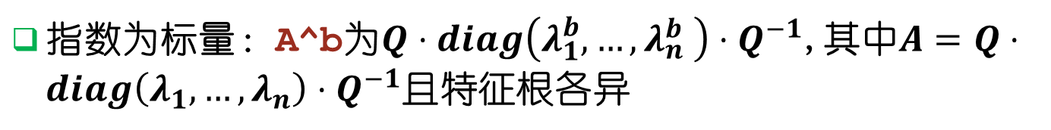
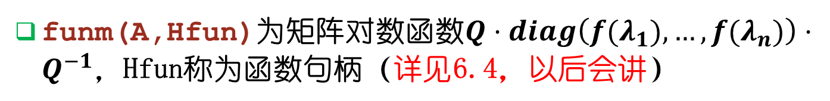
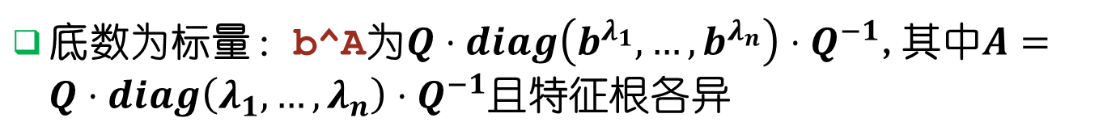
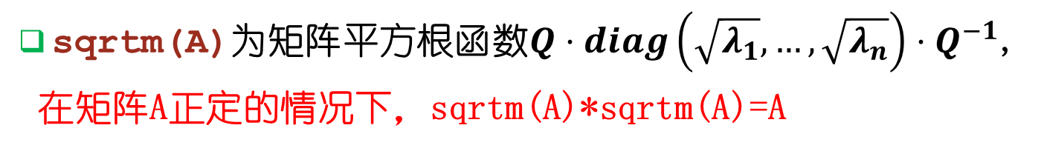
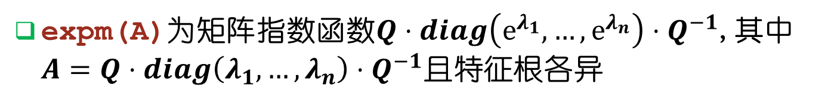
矩阵的幂运算与矩阵函数
底数为标量：b^A为$Q⋅diag\left(b^{λ_{1}},…,b^{λ_{n}}\right)⋅Q^{−1}$,其中$A=Q⋅diag\left(λ_{1},…,λ_{n}\right)⋅Q^{−1}$且特征根各异
指数为标量：A^b为$Q⋅diag\left(λ_{1}^{b},…,λ_{n}^{b} \right)⋅Q^{−1}$,其中$A=Q⋅diag\left(λ_{1},…,λ_{n}\right)⋅Q^{−1}$且特征根各异
expm(A)为矩阵指数函数$Q⋅diag\left(e^{λ_{1}},…,e^{λ_{n}}\right)⋅Q^{−1}$,其中$A=Q⋅diag\left(λ_{1},…,λ_{n}\right)⋅Q^{−1}$且特征根各异
logm(A)为矩阵对数函数$Q⋅diag\left(\ln{λ_{1}},…,\ln{λ_{n}}\right)⋅Q^{−1}$
sqrtm(A)为矩阵平方根函数$Q⋅diag\left(\sqrt{λ_{1}},…,\sqrt{λ_{n}}\right)⋅Q^{−1}$,
在矩阵A正定的情况下，sqrtm(A)*sqrtm(A)=A
funm(A,Hfun)为矩阵对数函数$Q⋅diag\left(f(λ_{1}),…,f(λ_{n})\right)⋅Q^{−1}，$Hfun称为函数句柄（详见6.4，以后会讲）

Slide 4
例3.4-1
【例 3.4-1】
Am=magic(3) Am =
8 1 6
3 5 7
4 9 2
Aa=reshape(1:12,3,4) Aa =
1 4 7 10
2 5 8 11
3 6 9 12
B=repmat(1:4,3,1) B =
1 2 3 4
1 2 3 4
1 2 3 4
AmmB=Am*B AmmB =
15 30 45 60
15 30 45 60
15 30 45 60
AamB=Aa.*B AamB =
1 8 21 40
2 10 24 44
3 12 27 48

Slide 5
例3.4-1
AmLdB=Am\B %Am的逆矩阵乘以B
AmLdB =
0.0667 0.1333 0.2000 0.2667
0.0667 0.1333 0.2000 0.2667
0.0667 0.1333 0.2000 0.2667
AaadB=Aa.\B %Aa与B对应位置左除（右除以左）
AaadB =
1.0000 0.5000 0.4286 0.4000
0.5000 0.4000 0.3750 0.3636
0.3333 0.3333 0.3333 0.3333
Amm2=Am^2 %相当于Am*Am
Amm2 =
91 67 67
67 91 67
67 67 91
Ama2=Am.^2 %每个元素平方
Ama2 =
64 1 36
9 25 49
16 81 4

Slide 6
例3.4-1
Am2m=2^Am %对Am特征值分别以2位底数求幂再复原
Am2m = 1.0e+04 *
1.0942 1.0906 1.0921
1.0912 1.0933 1.0924
1.0915 1.0930 1.0923
Am2a=2.^Am
Am2a =
256 2 64
8 32 128
16 512 4
rng(0) %种子为0的随机
D=randn(3,3); %
AmLdD=Am\D %Am的逆乘D
AmLdD = -0.3301 -0.0027 0.1153
-0.2305 -0.1836 0.4118
0.5681 0.1778 -0.2946
DRdAm=D/Am %D乘Am的逆
DRdAm = 0.0349 -0.1404 0.1699
0.2438 -0.1931 0.1156
-0.3222 0.9731 -0.6501

Slide 7
例3.4-2
function D=exm030402_1(A,B) %D=exm030402_1(A,B),需建立m文件
[m,p]=size(A); [q,n]=size(B);
if p~=q
error('A阵的列数不等于B阵的行数，所以A不能与B相乘！')
end
for ii=1:m
for jj=1:n
wr=0;wi=0;
for k=1:p
wr=wr+real(A(ii,k))*real(B(k,jj))...
-imag(A(ii,k))*imag(B(k,jj));
wi=wi+real(A(ii,k))*imag(B(k,jj))...
+imag(A(ii,k))*real(B(k,jj));
end
D(ii,jj)=wr+j*wi;
end
end

Slide 8
例3.4-2
clear
rng('default'),m=100;p=300;n=200;
A=randn(m,p)+1j*randn(m,p); %1j即复数单位i(i,j均被占用可如此)
B=randn(p,n)+1j*randn(p,n);
tic %从0开始计时
Dc=exm030402_1(A,B);
Tc=toc; %toc代表距离tic已经过去的时间（秒）
tic,Dm=A*B;Tm=toc; %记录MATLAB算符运算的时间
RE=abs((Dm-Dc)./Dm); %计算相对误差矩阵
re=max(RE(:));
%RE(:)意为将矩阵RE拉成列向量，再取最大值，即RE的最大元素
tmc=Tm/Tc; %计算耗时比 %
fprintf('两种编码所得矩阵间的最大元素相对误差为 %6.4e\n', re)
fprintf('“直接乘算符法”耗时与“标量循环法”耗时之比为 %6.4e\n',tmc)
%类似C语言这样的输出格式，使用方法和C语言printf完全相同
两种编码所得矩阵间的最大元素相对误差为 4.0256e-14
“直接乘算符法”耗时与“标量循环法”耗时之比为 3.2045e-03

Slide 9
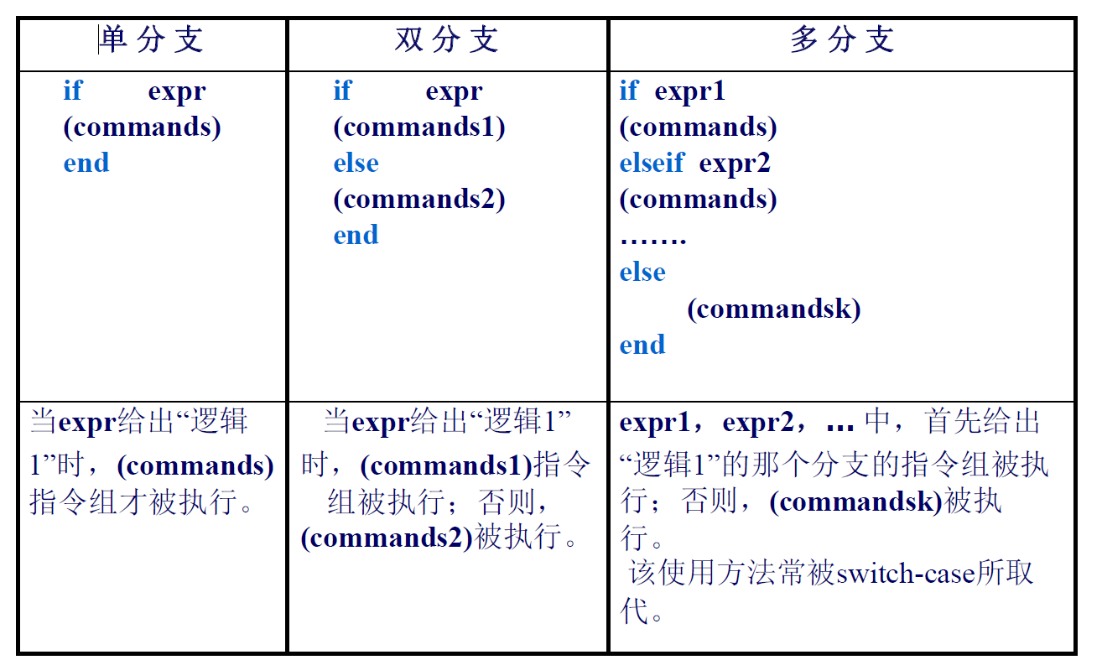
MATLAB控制流-if-else-end分支结构
不同于C++语言，即使if后面只有一句命令，也需用end结束条件命令段,MATLAB可以全选代码后用Ctrl+i自动美化排版

Slide 10
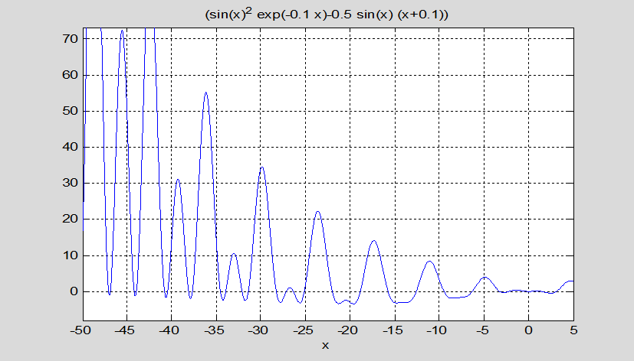
例6.1-1

Slide 11
例6.1-1
已有函数fminbnd(fx,a,b)可以计算某个区间内的一个极小值，但对于本题函数，波动较大，一个极小值很可能并不是最小值。
这里采用倍增区间极值搜索法，将分割区间的长度不断变小，从而可以获得“更多的极小值”，每一次分割都将获取最小的一个极小值。在单调区间个数有限的假设下，分割越细，就越有可能获得最小值。
最终当进一步分层后，获取的最小值在连续几次倍增后不变（或变化量极小），就退出循环，结束区间倍增，然后输出最终得到的最小值、最小值点以及最终倍增区间的个数。

Slide 12
例6.1-1
function [xmin,fmin,n]=exm060101(fx,a,b,Nt)
%建立m文件，函数共4个参数,fx为函数,a,b为左右端点，Nt为子区间细分的过程中极小值点重复超过多少次即可停止细分
%函数共3个返回值,xmin和ymin代表最小值所在的横坐标和纵坐标，n为获得最小值时分割的子区间数
% exm060101.m
[~,f0]=fminbnd(fx,a,b);
%求fx在(a,b)一个极小值，f0记录最小值，第一个返回值（最小值点）舍去
n=1; %初始区间没有分割，共1个区间
jj=1; %同一最小值的重复出现次数（初始当然设为1）
while 1 %无限的循环（需要带有条件的break跳出循环）
n=2*n; %每次循环区间数X2
d=(b-a)/n; %区间长度/2
x=a:d:b; %按照更细的区间长度重新等分
ii=0;%记录本轮循环（本次精度）极小值的数量
xc=zeros(1,n);fc=xc; %用于存储本次循环极值点与极值的点的数组
for k=1:n %对n个子区间进行循环
[w,f,eflag]=fminbnd(fx,x(k),x(k+1));
%每个子区间(x(k),x(k+1))取极值点，w为点，f为值，flag为是否找到

Slide 13
例6.1-1
if eflag>0 %若成功找到了极小值
ii=ii+1;%极小值数量+1，并在下面分别记录
xc(ii)=w;
fc(ii)=f;
end%对应if的end
end%对应for k的end
xc = xc(1:ii);fc = fc(1:ii); %舍去末尾多余的0
[fmin,kk]=min(fc);%取数组fc中的最小值fmin，数组位置kk
xmin=xc(kk); %xc(kk)代表最小值fmin对应的横坐标xmin
if abs(f0-fmin)<1e-6 %若新的最小值与当前最小值差不多
jj=jj+1; %最小值重复次数+1
if jj>Nt %若重复次数足够多
break %结束while循环
end %对应if jj>Nt
elseif f0-fmin>1e-6 %否则，若新的最小值明显减少
f0=fmin; %确立新最小值
jj=1; %重复次数恢复到1
end %对应elseif
end %对应while

Slide 14
例6.1-1
clear
fx=@(x)(sin(x)^2*exp(-0.1*x)-0.5*sin(x)*(x+0.1));
%fx称为函数句柄，含义为以x为自变量，函数值为sin(x)^2*exp(-0.1*x)-0.5*sin(x)*(x+0.1)，即fx(x)=sin(x)^2*exp(-0.1*x)-0.5*sin(x)*(x+0.1).
a=-50;b=5;%讨论区间的上下界
[xmin,fmin,n]=exm060101(fx,a,b,3);%最值超过3次将停止细分
fprintf('在x=%6.5f处，函数到达最小值%6.5f\n',xmin,fmin)
在x=-19.60721处，函数到达最小值-3.34765
fprintf('最终子区间分割数为 %d\n',n)
最终子区间分割数为 128

Slide 15
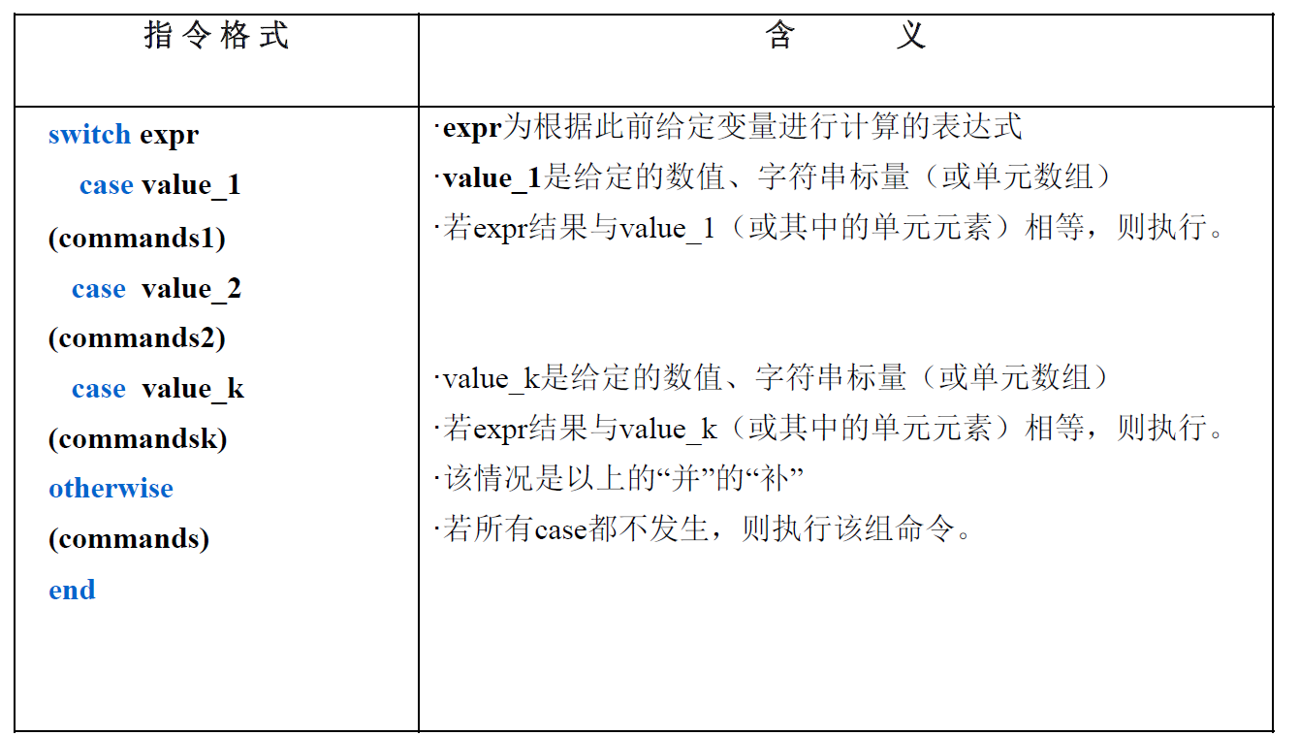
MATLAB控制流-switch-case-多分支结构

Slide 16
用于case的胞元数组（P296）-例A.2-1
胞元(cell)是特殊的数组，它的元素可以拥有完全不同的类型(甚至可用大小不同的数组构成胞元）。胞元的寻访分为援引（小括号）与内容援引（大括号）两类，详情见下面例
clear
C_str='这是胞元数组创建算例 1'; %
R=reshape(1:9,3,3); %
Cn=[1+2i];
syms t, S_sym=sin(-3*t)*exp(-t); %避免新版报错！
B{1,1}=C_str; B{1,2}=R;B{2,1}=Cn;B{2,2}=S_sym;%四个元素类型不同
a=B(1,2) %援引结果为数组类型 a = [3x3 double]
class(a) %援引元素仍是胞元 ans = cell
b=B{1,2} %内容援引显示值 b =
1 4 7
2 5 8
3 6 9
class(b) %内容援引显示元素类型 ans = double

Slide 17
例6.1-2
clear;
%满分(100)，优秀(90-99)，良好(80-89)，及格(60-79)，不及格(<60)
for k=1:10
a(k)={89+k};b(k)={79+k};c(k)={69+k};d(k)={59+k};%每个胞元是数
end;
c=[d,c];%60~69与70~79归为同一类
%输入学生的名字和分数
A=cell(3,5); %A也定义成胞元数组
A(1,:)={'Jack','Marry','Peter','Rose','Tom'};
A(2,:)={72,83,56,94,100};
%根据学生的分数，求出相应的等级。
for k=1:5
switch A{2,k} %对A{2,k}进行判断
case 100,r='满分';
case a,r='优秀'; %若A{2,k}出现在胞元数组a中，即介于90和99之间
case b,r='良好';
case c,r='及格';
otherwise,r='不及格';%其余情况，结果字符串r为’不及格’
end
A(3,k)={r}; %将胞元数组A的第三行来存储每个人的成绩定位
end

Slide 18
例6.1-2
A %输出A的结果，注意到每个胞元都会以其字符串或数值形式输出
A =
'Jack' 'Marry' 'Peter' 'Rose' 'Tom'
[ 72] [ 83] [ 56] [ 94] [ 100]
'及格' '良好' '不及格' '优秀' '满分'
本例题中,为了能够使switch-case结构能够同时包括多种情况，需要定义胞元数组，a,b,c,d,A都是胞元数组。其中，A为包括了不同类型数据的胞元数组。而a,b,c,d则由数值胞元构成。
对胞元数组的赋值，本例使用了形如a(k)={89+k}这样的格式，即利用胞元赋值给援引的胞元位。另一种方法为a{k}=89+k，即将函数值赋值给胞元的具体内容
反之，调用胞元值时， a(k)的值是数字胞元{k} ，需要获取内部值时，则需要使用大括号表达式a{k}。

Slide 19
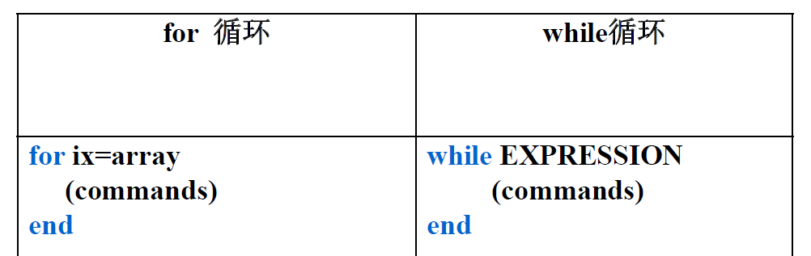
MATLAB控制流-for与while循环
for循环的表达式往往是行向量，循环次数与向量的长度完全相同，因此 for i=[1,2]也是合理的循环语句。每次循环中，循环变量i的值将等于数组中对应位置的值。
while循环的表达式往往是条件（逻辑）表达式，为真的条件或非0的值将使得循环继续，与C++原理相同。
MATLAB不支持大括号包含代码段，不论是一句还是多句MATLAB命令，都需要用end作为循环体代码段终止的标志。

Slide 20
例6.1-3
K=5;
A = zeros(K,K) ; %申请空间建立K*K的二维矩阵
for m = 1:K
for n = 1:K %低效率两层for
A(m,n) = 1/(m+n -1);%逐个赋值
end
end
format rat %小整数构成的分数显示
A
A =
1 1/2 1/3 1/4 1/5
1/2 1/3 1/4 1/5 1/6
1/3 1/4 1/5 1/6 1/7
1/4 1/5 1/6 1/7 1/8
1/5 1/6 1/7 1/8 1/9
format short g %保留四位小数，且不保留小数尾数的0

Slide 21
例6.1-3
clear,tic,K=1000; %清除变量并开始计时
for m = 1:K
for n = 1:K
A1(m,n) = 1/(m+n -1);
end
end
t1=toc t1 = 0.54778
tic,K=1000;
A2 = zeros(K,K);%预先申请空间可加速
for m = 1:K
for n = 1:K
A2(m,n) = 1/(m+n -1);
end
end
t2=toc t2 = 0.031153
tic,N=1000;
n=repmat(1:N,N,1);
%n的每一行都是1~N
m=n';
%m的每一列都是1~N
A3=1./(n+m-1);
%每个位置都=
%1/(行指标+列指标-1）
t3=toc
t3 =
0.025386

Slide 22
例6.1-4
function [A,n]=exm060104_ZZY(n)
% A 结果魔方矩阵
% n 结果矩阵的阶数（若输入的n不是4的倍数则可能会改变）
clc
while 1
if mod(n,4)==0%若函数调用或输入的n为4的倍数
break
else
n=input('请输入一个能被4整除的正整数! n = ');
%若不符合则重新（或再次）输入
end
end
G=logical(eye(4,4)+rot90(eye(4,4)));%4阶单位阵+旋转90度的单位阵
m=n/4;
K=repmat(G,m,m); %固定套路：该矩阵复制mXm份
N=n^2; %即N=n*n
A=reshape(1:N,n,n); %获得1~n^2的重排
A(K)=N-A(K)+1 %每个4X4的主副对角元素变成N+1-原值

Slide 23
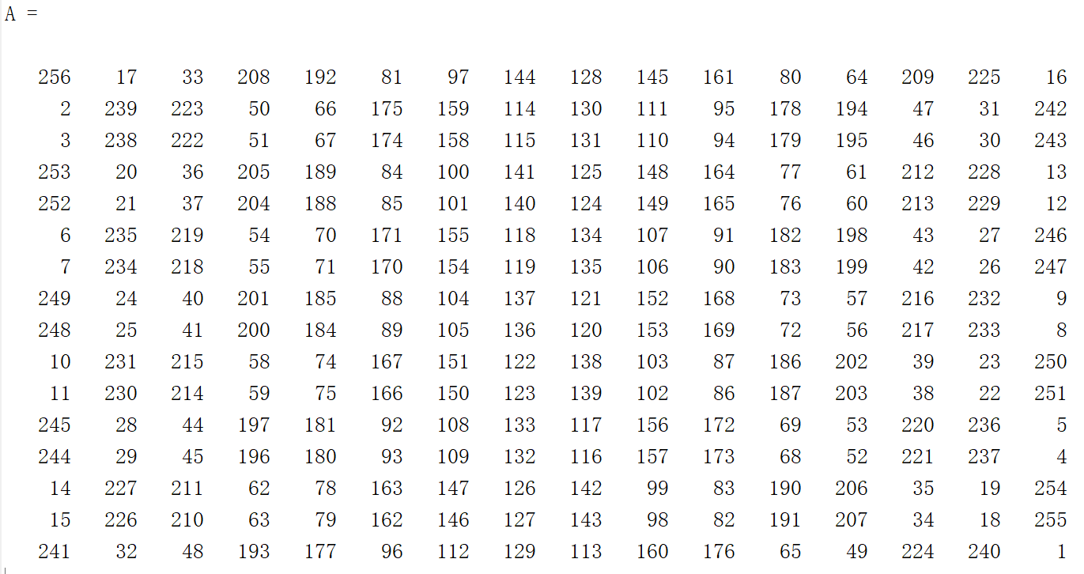
例6.1-4
n=16的输出结果

Slide 24
例6.1-4
clear,clc
n=12;
[A,n]=exm060104_ZZY(n);
s0=round(n*(n*n+1)/2); % 四舍五入取整（事实上本来就应该是整数）
disp([int2str(n),' 阶魔方矩阵的标称和是 ',int2str(s0)])
12 阶魔方矩阵的标称和是 870
Ns0=round(2*(n+1)); % 总共需要统计的和（n行+n列+2条对角线）
B=A';
SC=sum(A); %计算A每一列的和
SR=sum(B); %相当于计算了A每一行的和
Sd=sum(diag(A)); %计算了A主对角线的和
Sdi=sum(diag(rot90(A))); %计算了A副对角线的和
LS=[SC,SR,Sd,Sdi]==s0; %每一项分别判断是否等于s0，等于则为真
NS=round(sum(LS)); %统计为真的条件表达式个数
if NS==Ns0 %若为真个数与检验个数相同
disp('经验证，A是魔方矩阵。')
else
disp('经验证，A不是魔方矩阵。')
end
经验证，A是魔方矩阵。

Slide 25
MATLAB控制流-break与continue
break命令的含义与C++基本相同，即跳出最近一层的for或while循环（往往会同时跳出一层或多层if结构）。常用语某些条件判断语句后，达到某些特定条件后，可以跳出循环。
continue命令的含义同样与C++基本相同，即结束本次循环，回到循环体的开头进行下一次循环。若本次循环为最后一次循环，则跳出循环。
与C++相同，循环体滥用while与continue可能会构造出死循环，MATLAB不会检查死循环并且在运行中会造成卡顿，在命令行窗口使用Ctrl+C可以强行停止程序运行。

Slide 26
MATLAB控制流-pause与keyboard
pause命令的含义即当程序运行到这一行时，会出现暂停，当用户按任意键后，程序将继续运行。
pause(n)命令的含义为当程序运行到这一行时，程序将暂停n秒,用户按任意键不会中止程序的暂停。此命令也可以用于控制实时动画的展示与速度。
keyboard命令同样会将程序中止（并进入调试模式），但用户可以在此期间键入各种MATLAB命令显示、访问、改变变量的值，直到键入dbcont来恢复代码段的运行。

Slide 27
MATLAB控制流-input与return
a=input('input a number')命令的含义为在屏幕提示input a number的情况下，键盘输入一个数，并将其赋值到变量a。字符串不得缺省，但可用空串''实现无提示信息
a=input('input a number','s')命令的含义为在屏幕提示input a number的情况下，键盘输入一个字符串，并将其赋值到变量a。提示字符串可用空串''实现无提示信息
return命令可结束当前函数运行并返回调用当前函数的上一级函数或脚本，若已经在主程序脚本中，则程序运行结束。

Slide 28
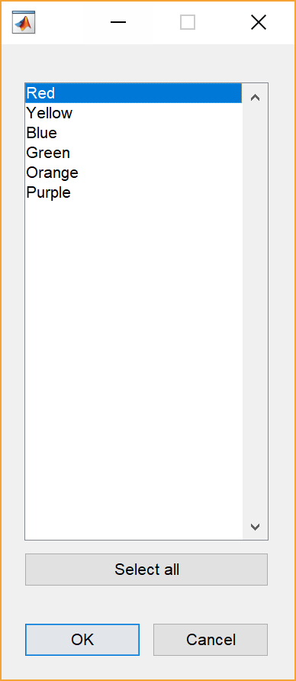
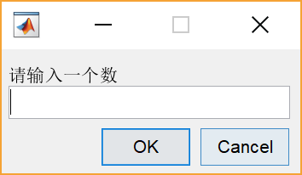
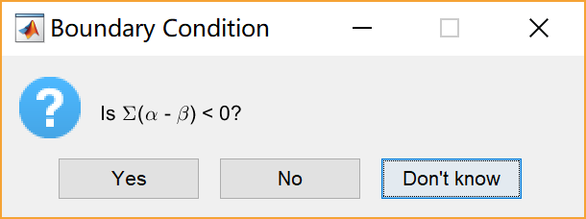
MATLAB控制流-弹窗输入
a=inputdlg('input a number')命令的含义为弹出输入窗口输入一段信息。不过不同的是，返回值会是包含一个胞元的数组a，胞元{a}内包含的是一个字符串。如果要调用里面的数据，需要用str2num(a{1})进行转化。多变量弹窗输入的方法可以查阅MATLAB的帮助引用页。
函数listdlg和questdlg可以通过弹窗的方式进行列表单/多项选择弹窗，以及按钮选择输入。

Slide 29
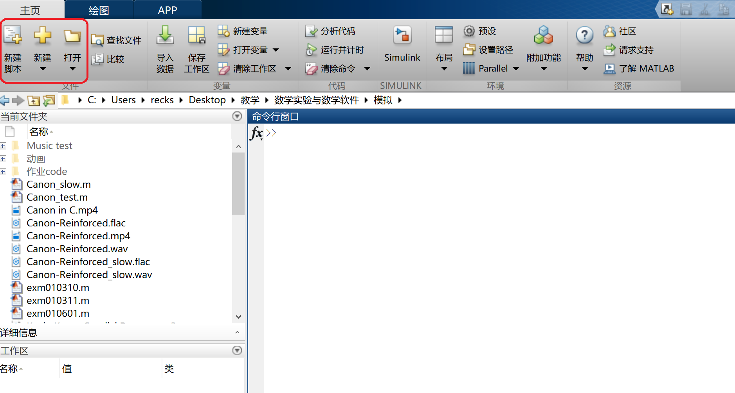
M脚本与M函数
M文件可以通过在主菜单新建或打开来获取，也可以在当前文件夹双击对用M文件来弹出编辑器。其中第二个新建里，可以新建M函数文件，默认函数头尾将自动加在文件中。

Slide 30
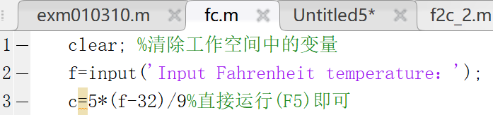
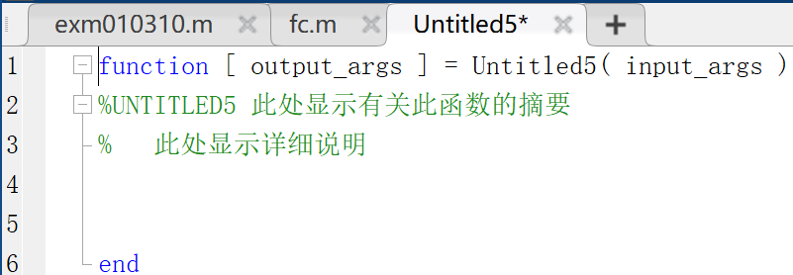
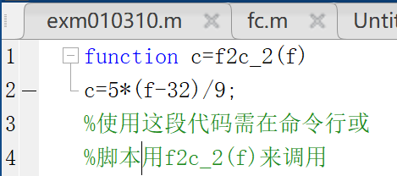
M脚本与M函数
M脚本文件可以理解为代码的组合，一次运行可以将一串代码按照顺序依次运行(下图为华氏度转摄氏度脚本）
M函数文件则拥有返回值与参数列表，无需指定各个变量的类型，左下图中output_args为返回值列表，不同返回值可以是数值、字符串、数组、胞元，一般用逗号隔开。input_args为参数列表，同样用逗号隔开，与调用对应.仅包括一个函数的M函数文件结尾的end可不写。

Slide 31
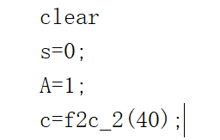
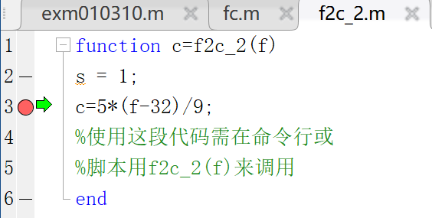
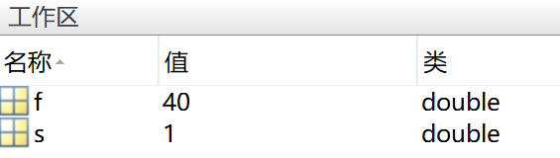
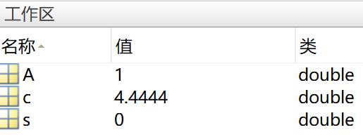
M函数的局部变量
与C++类似，MATLAB在执行到M函数的函数体内时，参数值将会临时复制并申请一个新的存储空间，与M函数内新设立的变量共同构成局部变量。
与C++相同，函数外层的变量值在函数内不可见，而局部变量在M函数执行完毕后，除返回值外也将全部销毁。
运行左下图脚本，利用断点观察局部变量f与s（A不可见）。程序运行结束后，只能看到A和函数返回值c,s值仍为0

Slide 32
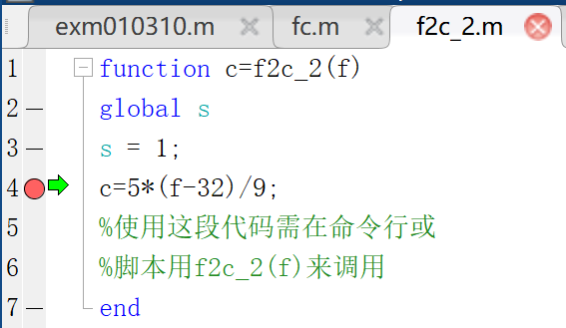
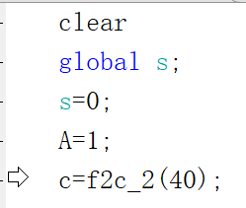
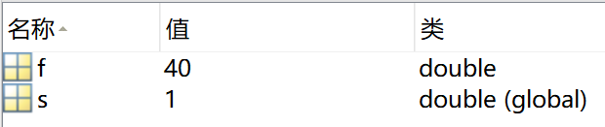
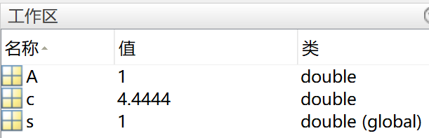
M函数的全局变量
利用global可以在主脚本与M函数内设立全局变量，这样参数的记录和传递会很方便，但破坏了封装性，不建议。
修改脚本,并定义变量s为全局变量，程序运行结束后，内存区变量s可以记录子函数内修改的函数值。

Slide 33
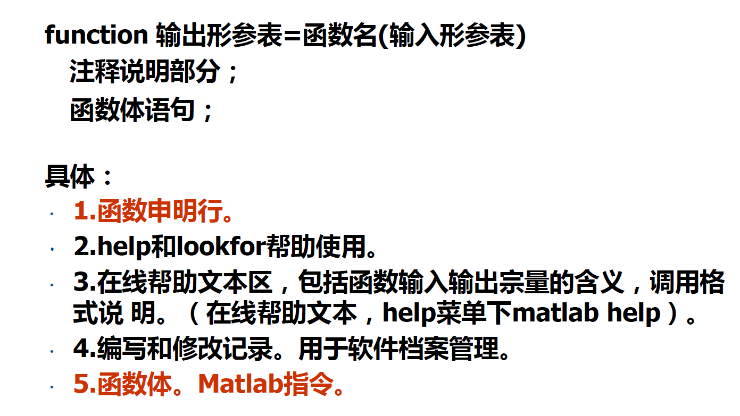
M函数的建议格式
实例使用MATLAB命令edit ode45可以观察MATLAB自带的一种常微分方程函数的编写。

Slide 34
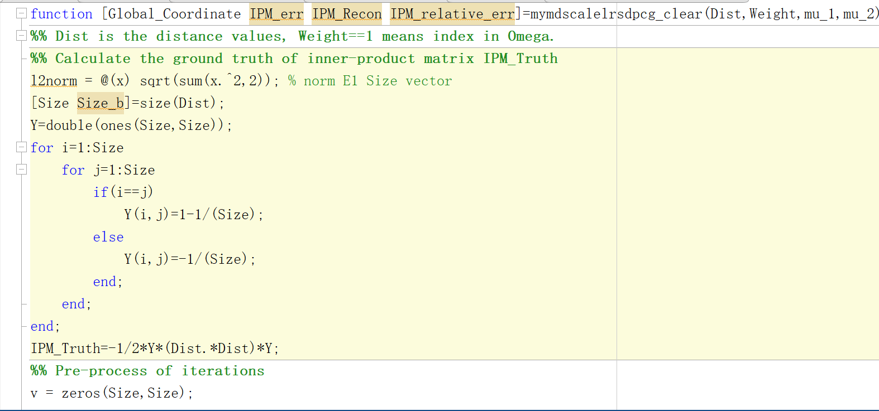
M函数复杂代码的分段
在MATLAB函数编写中，使用%%可以引领一个代码分段，对于复杂的代码编写，这样可以大大提高代码的易读性与可编辑性。鼠标点在一个代码段内，仅该代码段区域底色会变黄

Slide 35
第七周作业在纸上手写完成（下周三交）
这次一共只有两道题☺☺☺
Q1. 例题6.1-3提出了希尔伯特矩阵是严重病态矩阵。那么请同学们通过查询数值分析课本或上网搜索，回答矩阵条件数的定义，以及高阶矩阵条件数高的“病态”表现（写一个方面的表现即可）
此外，请利用例题的代码，完成1到50阶希尔伯特矩阵的条件数计算，并将条件数通过plot的形式展示出来。（在作业中写上实现的代码即可）。在完成作业的过程中，请思考MATLAB函数cond获取的条件数是否准确？还有什么其他更好的方法？

Slide 36
第七周作业在纸上手写完成（下周三交）
Q2. 某年春节，数院学子D神希望为朋友圈点赞的朋友发红包。他表示，点赞序数为素数的朋友将获得红包。但点赞朋友共有300人，D神发现逐个手算这些素数很费时间，而且容易出错。
现需要你设计算法效率尽量高的一个MATLAB程序，找出1~300的所有素数，并把它们存在一个向量中。
请在作业纸上写上你的算法思路、MATLAB代码，以及你所找出的素数列表。需要注意的是，MATLAB代码要尽可能降低算法复杂度，并适当利用向量化操作避免不必要的for循环的使用。

Slide 37
不用交的作业（重要）
将今天讲过的例题尝试自己键入并运行一遍
课本习题6第1,2题请自行阅读、思考、测试完成。

Slide 38
感谢同学们认真听课!
欢迎同学们积极提问、交流
sysumatlab@163.com

